Slide 1
第10 章
能力需求计划----
企业运营的核心

Slide 2
能力需求计划
定义：为完成MRP而确定需要的劳动力和机器能力的过程。
具体：对各生产阶段和各工作中心（工序）所需的各种资源进行精确计算，得出人力负荷，设备负荷等资源负荷情况，并做好生产能力与生产负荷的平衡工作
能力：在一定条件下(人力，设备，面积，资金)单位时间内企业能保持的最大产出
计划对象：工作中心

Slide 3
能力需求计划
能力需求计划（CRP）的对象是能力
把物料需求转换为能力需求
把MRP的计划下达生产订单和已下达生产订单的能力需求，转换为对每个工作中心在各时区的负荷

Slide 4
作用
1）目的：比较分析MRP的需求与企业现有生产能力，及早发现能力的瓶颈所在，为实现生产任务提供能力保障
2）解决问题：
  MRP的物料经过哪些工作中心？
  工作中心可用能力和负荷？
与粗能力计划的差异：见P121. 表10.1

Slide 5
运行流程
根据MRP中的物料需求数量和需求时间及其在各自工艺路线中使用的工作中心及占用时间，计算出加工这些物料在各计划周期所占用工作中心的负荷，并与工作中心的可用能力进行比较平衡
MRP
加工任务
工艺路线
工时定额
CRP
工作中心能力
需用能力
可用能力

Slide 6
能力需求计划
能力的概念
工厂日历
生产排产方法
编制工作中心负荷报告
分析结果并反馈调整
能力需求计划的控制

Slide 7
能力的概念
可用能力
能力的度量
确定可用能力

Slide 8
能力的概念
可用能力(capacity available)是指系统或资源在一定时间内能够生产一定数量产品的能力
受以下因素影响：
  产品规格
  产品组合
  工厂和设备
  工作努力状况
建立正确完善的工作中心能力数据是CRP进行能力核算的基本前提
能力数据维护：保持定额能力与实际能力之差不超过允许偏差

Slide 9
能力的概念
能力的度量
  产出单位
    吨、桶、辆……
  标准工时
    有些企业生产的产品多种多样，可能不存在一个适当的通用产出单位
    一个合格的操作工以正常的工作节奏完成一项作业所需要的时间，称为一项作业的标准工时

Slide 10
能力的概念
确定可用能力：两种方式，即度量和计算。
  度量能力（measured capacity）是通过对历史数据的度量得到的，也称为实际表现能力（demonstrated capacity）
  通常表示为产出物料项目的平均数量*每个物料项目的标准工时
  计算能力(calculated capacity)是基于可用时间、利用率和效率进行计算的结果。通常称为额定能力（rated capacity）。
  计算能力=可用时间*利用率*效率

Slide 11
表现能力
表现能力（demonstrated capacity）是通过对历史数据的度量得到的，检查以前的生产记录，从中得到工作中心可用能力的信息

Slide 12
例
在过去4个星期，一个工作中心分别生产120、130、150和140标准小时的工作。该工作中心的表现能力是多少?
表现能力＝(120+130+150+140)/4＝135标准小时。

Slide 13
计算能力指标
可用时间(available time)是指一个工作中心可以使用的小时数
例如，一个工作中心有3台机器，每周工作5天，每天工作8小时，则一周的可用时间＝3×8×5＝120小时
利用率＝（实际使用时间/可用时间）×100%
效率＝（完成的标准工时数/投入的标准工时数）×100%

Slide 14
例
一个工作中心可用时间为120小时，但是实际上只用了100小时进行生产，该工作中心的利用率是多少?
利用率＝（100/120)×100％＝83.3％
一个工作中心每班生产120个单位，该部件的标准是每班生产100个单位，该工作中心的效率是多少?
效率＝(120/100)×100％＝120％

Slide 15
额定能力
额定能力(rated capacity)是在考虑工作中心利用率和效率的基础上计算出来的：
额定能力＝可用时间×利用率×效率

Slide 16
例
某工作中心有4部机器，工作中心每周工作5天，每天工作8小时。该工作中心的利用率是85％，效率是110％，额定能力是多少?
可用时间＝4×8×5＝160小时／周
额定能力＝160×0.85×1.10＝149.6标准小时

Slide 17
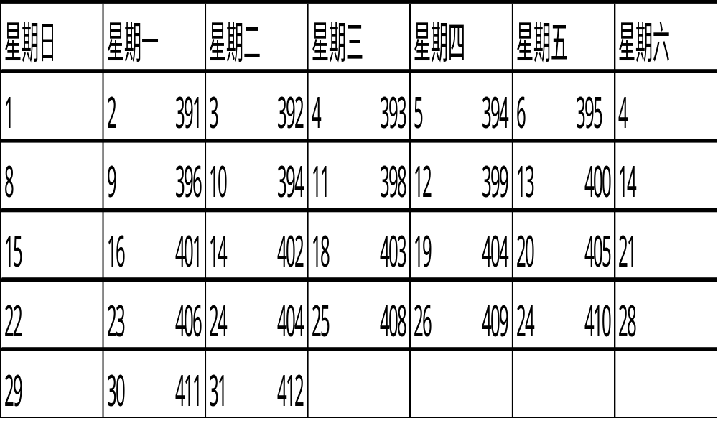
工厂日历

Slide 18
生产排产方法
即编制工序计划
目的：使得生产订单的生产能够满足交货日期，并最有效的利用制造资源
为每道工序确定开始时间和完成时间

Slide 19
生产排产
步骤：
  从已下达的订单文件得到订货量和交货期
  从工艺路线文件中获得工序次序，工作中心号，准备时间和加工时间
  计算每道工序在每个工作中心的负荷
  按照周期计算每个工作中心的负荷
  计算每道工序的交货日期和开工日期

Slide 20
生产排产方法
向前排产
向后排产
有限负荷排产
无限负荷排产

Slide 21
向前排产(forward scheduling)
工序排产开始于订单收到这一天开始往前安排，而不管到期日期是什么
结果是产品在到期日期之前完成，通常导致库存量的堆积
用于确定一份订单最早的交货日期

Slide 22
向后排产(backward scheduling)
首先考虑产品工艺路线中的最后的工序，并安排在到期日期那天完成。然后，从最后的工序开始往后安排其他的工序
按产品的需要来安排产品的可供性，与MRP的逻辑相同，因而WIP减少。
用于确定一份订单必须开始加工的日期 （即最晚开工时间）
制造业中广为使用，有助于减少库存

Slide 23
向前排产和向后排产
最早开始日期
最晚完成日期
工序10
工序 20
工序30
向前排产
工序10
工序20
工序30
向后排产
时间

Slide 24
无限负荷排产
无限负荷(infinite loading)方法假没工作中心有无限的能力可供使用，不考虑还有其他的生产订单竞争使用同一能力

Slide 25
有限负荷排产(finite loading)
假设工作中心的可用能力是有限的
如果工作中心在某个时区没有足够的可用能力，则必须把生产订单的加工安排在另外的时区
工作中心的负荷不会超过它的可用能力

Slide 26
无限负荷
可用能力
时间
有限负荷
可用能力
时间

Slide 27
常用的排产方法----
向后排产和无限负荷
首先以向后排产的方法编制工序计划，即从订单交货期开始，减去传送、加工、准备和排队时间来确定工艺路线上各工序的开工日期
不考虑工作中心的能力
若得到一个负的开工日期，说明开工时间已过期；则为了按预定的交货期完工，则应重新计划订单并压缩提前期；或者将交货期推迟

Slide 28
CRP的编制——收集数据
已下达车间订单：已释放或正在加工的订单
MRP计划订单：通过MRP的运行计算出的产品零部件的净需求量和需求日期；是MRP输出的尚未释放的订单，将占有工作中心的能力
工作中心能力数据：
工艺路线数据：描述BOM中制造物料的加工与传递顺序的资料
工厂生产日历：一般将不工作的日期排除
其他数据：如工序间隔时间，包括在该中心的排队等待时间和从该中心转移到下一工作中心的运输等待时间，是在有关工序开工时间的基础数据

Slide 29
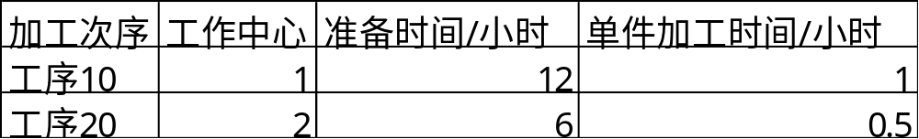
从下达订单得到订货量和交货期：A订货量60，交货期是工厂日历第420天
从工艺路线文件获得加工次序，工作中心号，准备时间，加工时间
从工作中心文件获得1号工作中心排队和传送时间均为1天，2号的排队和传送时间为2天和1天

Slide 30
计算每道工序和每个工作中心的负荷
每道工序的加工时间
工序10加工时间：60*1h=60h
工序20加工时间：60*0.5h=30h
每个工作中心的负荷
工序10-WC1:60+12=72h
工序20-WC2：30+6=36h

Slide 31
计算每道工序的交货时间和开工时间
从交货日期减去传送，加工，准备，排队时间所需天数，得到订单到达加工该部件第一道工序的工作中心的工作日期

Slide 32
存储加工时间和准备时间
把加工和准备时间以天为单位存储在工艺路线文件中
标准工时=计划工时*工作中心利用率*效率
一天8小时，利用率0.85，效率0.88
标准工时=8*0.85*0.88=6（标准工时/天）
工序10：加工时间=60/6=10天
准备时间=12/6=2天
工序20：加工时间=30/6=5天
准备时间=6/6=1天

Slide 33
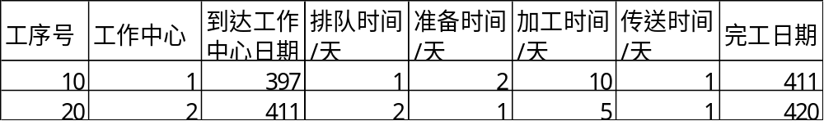
工序计划

Slide 34
编制工作中心负荷报告
工作中心的负荷报告显示在一定的时区内计划订单和已下达订单的能力需求。
工作中心负荷报告的形式：
  表
  直方图

Slide 35
工作中心2的负荷图
按时区将计划在WC2上加工的全部下达订单和计划订单的准备时间和加工时间加在一起，最终得到为满足生产计划所需的设备总工时或劳动能力总工时

Slide 36
工作中心负荷报告
可用能力： 180小时/时区
 | 时 区（周）
 | 1 | 2 | 3 | 4 | 5 | 总负荷
已下达负荷工时 | 75 | 100 | 120 | 90 | 100 | 485
计划负荷工时 | 150 | 0 | 40 | 50 | 140 | 380
总负荷工时 | 225 | 100 | 160 | 140 | 240 | 865
可用能力 | 180 | 180 | 180 | 180 | 180
能力负荷差异 | -45 | 80 | 20 | 40 | -60
能力利用率 | 125% | 56% | 89% | 78% | 133%

Slide 37
工作中心负荷图
能力/小时
200
可用能力
180
150
100
50
时区
0
已下达订单
计划订单

Slide 38
CRP的分析及反馈调整
有些在粗能力计划中不曾考虑的因素起作用
  主要的维修件订单未反映在MPS中
  粗能力没有包括所有的关键工作中心
  忽略了拖期订单
忽略了一项影响能力的因素

Slide 39
分析结果并反馈调整
超负荷和负荷不足都是应解决的问题。
要分析负荷报告，并反馈信息，调整计划。
首先应做的事情是调整能力或负荷以满足主生产计划对能力的需求。只在确实没有办法满足能力需求时，才修改主生产计划。

Slide 40
调整能力
调整劳力－－根据需要增加工人；安排培训，或重新分配劳力
安排加班
重新安排工艺路线，把一部分订单安排到负荷不足的替代工作中心上去
转包，如果在相当长的时间超负荷，可以考虑把某些瓶颈作业转包给供应商

Slide 41
调整负荷
重迭作业：把第一个WC完成的部分批量工作传送给第二个WC
分批生产－－将一份订单的批量细分成几个小批量，在同样的机器上同时安排生产
减少准备提前期－－将准备过程规范化，减少准备时间
调整订单－－可否把一份订单提前或推迟？可否先完成一份订单的一部分，推迟其余部分？是否可以取消有些订单？

Slide 42
能力需求计划的控制
发现现存的问题、预见潜在的问题，以便采取措施
必须做好日常的能力检查
  投入/产出报告
  劳力报告
  设备性能记录报告

Slide 43
投入/产出报告
是一种计划和控制报告
显示各工作中心计划投入产出与实际投入产出的偏差，从而对能力需求计划进行度量
可发现能力需求计划在何处未得到执行以及为什么未得到执行

Slide 44
投入/产出报告
周 | 1 | 2 | 3 | 4
计划投入 | 260 | 260 | 260 | 260
实际投入 | 260 | 255 | 260
累计偏差 | 0 | -5 | -5
计划产出 | 260 | 260 | 260 | 260
实际产出 | 255 | 250 | 240
累计偏差 | -5 | -15 | -35
Notes:
周 1 2 3 4
计划投入 260 260 260 260
实际投入 260 255 260
累计偏差 0 -5 -5
计划产出 260 260 260 260
实际产出 255 250 240
累计偏差 -5 -15 -35
周 1 2 3 4
计划投入 260 260 260 260
实际投入 260 255 260
累计偏差 0 -5 -5
计划产出 260 260 260 260
实际产出 255 250 240
累计偏差 -5 -15 -35
周 1 2 3 4
计划投入 260 260 260 260
实际投入 260 255 260
累计偏差 0 -5 -5
计划产出 260 260 260 260
实际产出 255 250 240
累计偏差 -5 -15 -35

Slide 45
劳力报告
出勤记录
加班记录
劳动状况－－实际效率是否符合计划的需求？

Slide 46
设备性能报告
维修历史
停机时间
预防性维修规程

Slide 47
例题
A
LT=0
B(1)
LT=1
C(2)
LT=2
E(1)
LT=0
F(1)
LT=1

Slide 48
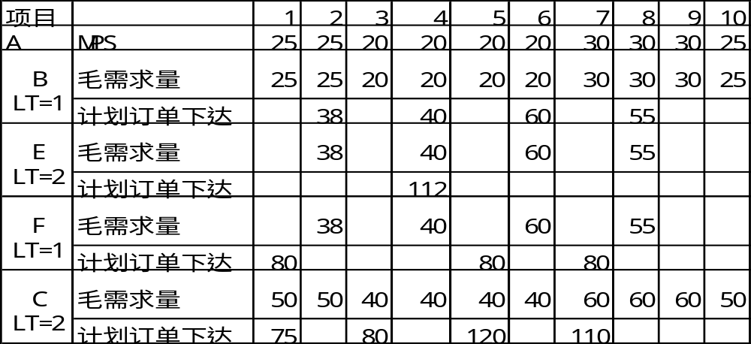
某产品A的加工中，每周工作5天，每天工作8小时，所有的工作中心利用率和效率均为95％，试编制CRP并分析其能力情况

Slide 49
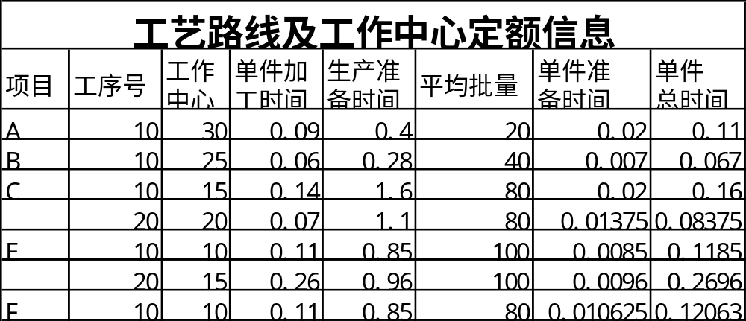
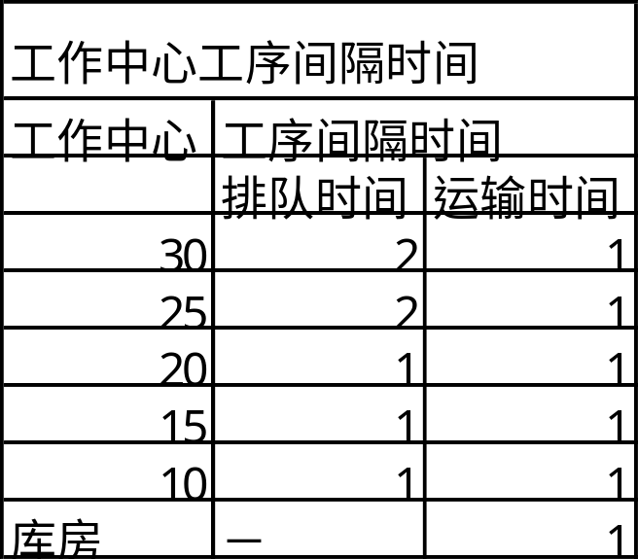

Slide 50
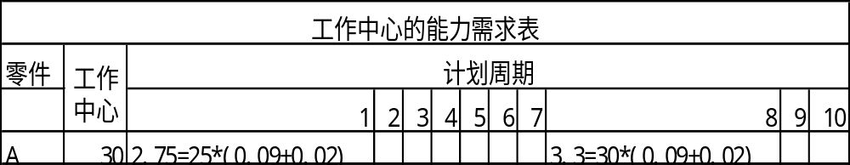
工作中心负荷能力＝件数×单件加工时间＋准备时间

Slide 51
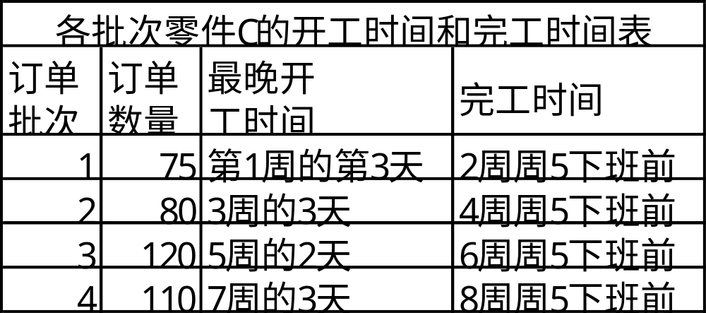
倒序排产法
将MRP确定的订单完成时间作为起点，然后安排各道工序，找出各工序的开工日期，进而得到MRP订单的最晚开工日期
各工作中心每天的可用能力为8*0.95*0.95=7.22h，一周的最大可用能力 7.22*5=36.1h

Slide 52
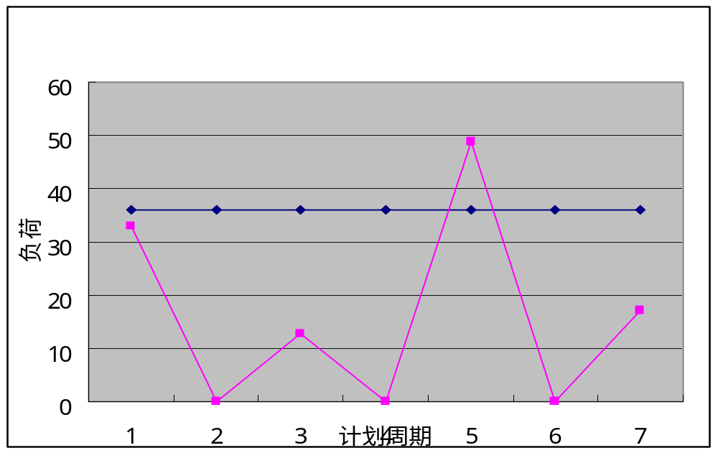
编制负荷图
工作中心15的负荷能力图
额定能力36.1
1,3,5,7周的能力需求为：32.82,12.80,48.78.17.0

